Slide 1



Critical Thinking
Prepared by Dr. Ahmed Alqarni
MGM 115
Lecture 5

Slide 2

Lecture 5
Analyzing Arguments
Mostly from Critical Thinking, Bassham and others
www.midocean.ae

Slide 3
Lecture 5
تحليل الحجج
هذه المحاضرة تشمل:
1. تحليل الحجج القصيرة
2. تحليل الحجج الطويلة
www.midocean.ae

Slide 4
Lecture 5
مقدمة
تحليل الحجج يعني تفكيكها إلى أجزائها المختلفة لفهم الاستنتاج الذي يتم الدفاع عنه والأسباب المقدمة لدعمه. يُعد تحليل الحجج مهارةً مهمةً في التفكير الناقد، لأنه لا يمكننا التفكير بطريقة ناقدة في شيء لا نفهمه. في هذا الفصل، سنناقش طريقتين لتحليل الحجج: واحدة للحجج القصيرة وأخرى للحجج الأطول.
www.midocean.ae

Slide 5
Lecture 5
رسم الحجج القصيرة تخطيطيًا.
**الرسم التخطيطي** هو طريقة سريعة وسهلة لتحليل الحجج القصيرة نسبيًا (أي الحجج التي تكون تقريبًا في طول فقرة أو أقل). يشرح هذا القسم كيفية عمل طريقة الرسم التخطيطي.
أولاً، اقرأ الحجة وضع دائرة حول أي مؤشرات للمقدمات أو الاستنتاجات التي تراها.
على سبيل المثال:
في هذه الحجة:
- **المؤشرات**: "لأن" (تشير إلى المقدمات).
- **الاستنتاج**: "عقوبة الإعدام يجب أن تُلغى."
- **المقدمات**:
1. "هي تمييزية عنصرية."
2. "لا يوجد دليل على أنها أكثر فعالية كرادع من السجن مدى الحياة."
3. "قد يتم إعدام أبرياء عن طريق الخطأ."
يجب إلغاء عقوبة الإعدام لأن هي تمييزية عنصرية، لا يوجد دليل على أنها أكثر فعالية كرادع من السجن مدى الحياة، و قد يتم إعدام أبرياء عن طريق الخطأ.
www.midocean.ae

Slide 6
Lecture 5
رسم الحجج القصيرة تخطيطيًا.
ثانيًا، قم بترقيم العبارات بشكل متسلسل كما تظهر في الحجة:
➀ يجب إلغاء عقوبة الإعدام لأن ➁ هي تمييزية عنصرية، ➂ لا يوجد دليل على أنها أكثر فعالية كرادع من السجن مدى الحياة، و ➃ قد يتم إعدام أبرياء عن طريق الخطأ.
www.midocean.ae

Slide 7
Lecture 5
رسم المخططات للحجج القصيرة
ثالثًا، رتب الأرقام على الصفحة مع وضع المقدمات فوق الاستنتاج(ات) التي يُدَّعى أنها تدعمها:
➁ ➂ ➃
➀
www.midocean.ae

Slide 8
Lecture 5
رسم المخططات للحجج القصيرة
رابعًا، استبعد أي عبارات غير ذات صلة منطقيًا — أي العبارات التي لا تعمل كمقدمات أو استنتاجات في الحجة. في هذا المثال بالذات، لا توجد عبارات غير ذات صلة منطقيًا. أخيرًا، باستخدام الأسهم للدلالة على "يُقدَّم كدليل لـ"، قم بإنشاء نوع من المخطط الانسيابي الذي يُظهر علاقات الدعم الحجاجي:
➁ ➂ ➃
➀
www.midocean.ae

Slide 9
Lecture 5
رسم المخططات للحجج القصيرة
في هذه الحجة، كل واحدة من المقدمات الثلاث توفر دعمًا مستقلًا للاستنتاج. تُقدِّم المقدمة دعمًا مستقلًا للاستنتاج عندما تقدم سببًا منفصلًا وقائمًا بذاته لقبول الاستنتاج. وبشكل أكثر دقة، تُقدِّم المقدمة دعمًا مستقلًا للاستنتاج عندما لا يتم إضعاف أو تدمير مقدار الدعم الذي تقدمه بإزالة أي مقدمة أخرى في الحجة. نرمز إلى علاقة الدعم المستقلة هذه عن طريق رسم أسهم من كل واحدة من المقدمات الثلاث إلى الاستنتاج.
www.midocean.ae

Slide 10
Lecture 5
رسم المخططات للحجج القصيرة
في بعض الحجج، تعمل المقدمات بشكل تعاوني، وليس بشكل مستقل، لدعم استنتاج الحجة.
على سبيل المثال:
➀ كل عضو في جمعية أبلوود يزيد عمره عن خمسين عامًا.
➁ بوب عضو في جمعية أبلوود. إذن، ➂ بوب يزيد عمره عن خمسين عامًا.
هنا، تقدم مقدمات الحجة دعمًا مرتبطًا للاستنتاج. تُقدِّم المقدمة دعمًا مرتبطًا عندما تعمل بشكل مشترك مع مقدمة أخرى لدعم الاستنتاج.
www.midocean.ae

Slide 11
Lecture 5
رسم المخططات للحجج القصيرة
➀ + ➁
➂
تُقدِّم المقدمة دعمًا مرتبطًا للاستنتاج عندما يتم إضعاف أو تدمير مقدار الدعم الذي تقدمه بإزالة بعض المقدمات الأخرى في الحجة. نرمز إلى علاقات الدعم المرتبط عن طريق تسطير المقدمات المرتبطة ووضع علامة زائد (+) بينها. وبالتالي، يمكن رسم الحجة المذكورة أعلاه كما يلي:
www.midocean.ae

Slide 12
Lecture 5
رسم المخططات للحجج القصيرة
التمييز الأساسي بين المقدمات المرتبطة والمستقلة ليس صعب الفهم. تكون المقدمتان مرتبطتين إذا كان حذف إحداهما يقلل من مقدار الدعم الذي تقدمه الأخرى. على سبيل المثال:
➀ لا يوجد أي عضو في فرقة مسيرة مدرسة ميل سيتي الثانوية من مشجعي برشلونة.
➁ جاك عضو في فرقة مسيرة مدرسة ميل سيتي الثانوية. إذن،
➂ جاك ليس من مشجعي برشلونة.
في هذا المثال، لا تقدم أي من المقدمتين أي دعم للاستنتاج دون الأخرى. ومع ذلك، فإن المقدمات المرتبطة معًا تستلزم الاستنتاج بشكل صحيح.
www.midocean.ae

Slide 13
Lecture 5
المقدمات المستقلة والمقدمات المرتبطة
المقدمات المرتبطة
المقدمات المستقلة
تكون المقدمتان مرتبطتين عندما يؤدي حذف إحداهما إلى إلغاء أو تقليل مقدار الدعم الذي تقدمه الأخرى.
**مثال**:
➀ لا يوجد أي طالب في كلية ويكسفورد من طلاب المنح الدراسية.
➁ ميليسا طالبة منح دراسية.
➂ إذن، ميليسا ليست طالبة في كلية ويكسفورد.
تكون المقدمتان مستقلتين عندما لا يقلل أي منهما الدعم المقدم للاستنتاج إذا تم حذف الأخرى.
مثال:
➀ خالد لا يملك سيارة.
➁ خالد كفيف قانونيًا.
➂ إذن، خالد على الأرجح لن يقود سيارة إلى المباراة.
www.midocean.ae

Slide 14
Lecture 5
مثال على المقدمات المستقلة
**المثال الأول**:
➀ عشرة شهود يقولون إنهم رأوا بلوتو يسرق البنك.
➁ تم العثور على أموال البنك المسروقة في شقة بلوتو.
➂ تم العثور على بصمات بلوتو على الورقة التي سلمها السارق إلى أمين الصندوق.
لذلك، ➃ على الأرجح بلوتو هو من سرق البنك.
**المثال الثاني**:
➀ سارة هي أم.
➁ سارة هي عمة.
لذلك، ➂ سارة أنثى.
www.midocean.ae

Slide 15
Lecture 5
مثال على المقدمات المرتبطة
أولاً، نقوم بتحديد جميع مؤشرات المقدمات والاستنتاجات:
إذا كانت إيمي تجري الماراثونات، فمن المحتمل أنها تتمتع بلياقة بدنية عالية. إيمي تجري الماراثونات.
هي أيضًا طالبة بمعدل B إذن، إيمي على الأرجح تتمتع بلياقة بدنية عالية.
ثانيًا، نقوم بترقيم العبارات في الحجة بشكل متسلسل:
➀ إذا كانت إيمي تجري الماراثونات، فمن المحتمل أنها تتمتع بلياقة بدنية عالية.
➁ إيمي تجري الماراثونات.
➂ هي أيضًا طالبة بمعدل B.
إذن، ➃ إيمي على الأرجح تتمتع بلياقة بدنية عالية.
www.midocean.ae

Slide 16
Lecture 5
مثال على المقدمات المرتبطة
ثم نتحقق لمعرفة ما إذا كانت هناك أي عبارات غير ذات صلة منطقيًا في الحجة. في هذه الحالة، العبارة ➂ غير ذات صلة بشكل واضح. إنها مجرد ملاحظة جانبية لا توفر أي دعم للاستنتاج. لذلك، سنقوم باستبعادها من الرسم التخطيطي.
أخيرًا، نقوم برسم الحجة عن طريق ترتيب الأرقام على الصفحة مع وضع المقدمات فوق الاستنتاجات التي يُدَّعى أنها تدعمها. في هذه الحجة، مؤشر الاستنتاج "إذن" يشير إلى أن ➃ هو الاستنتاج.
نظرًا لأن ➀ تدعم ➃ فقط إذا كانت مرتبطة مع ➁، فإن ➀ و➁ توفران دعمًا مرتبطًا لـ ➃. وبالتالي، يمكن رسم الحجة كما يلي:
www.midocean.ae

Slide 17
Lecture 5
مثال على المقدمات المرتبطة
➀ + ➁
➃
www.midocean.ae

Slide 18
Lecture 5
مثال على المقدمات المرتبطة
مثال آخر:
معظم الديمقراطيين ليبراليون، والسيناتور جاك ديمقراطي. وبالتالي، السيناتور جاك على الأرجح ليبرالي. لذلك، السيناتور جاك على الأرجح يدعم التمييز الإيجابي في التعليم العالي، لأن معظم الليبراليين يدعمون التمييز الإيجابي في التعليم العالي.
www.midocean.ae

Slide 19
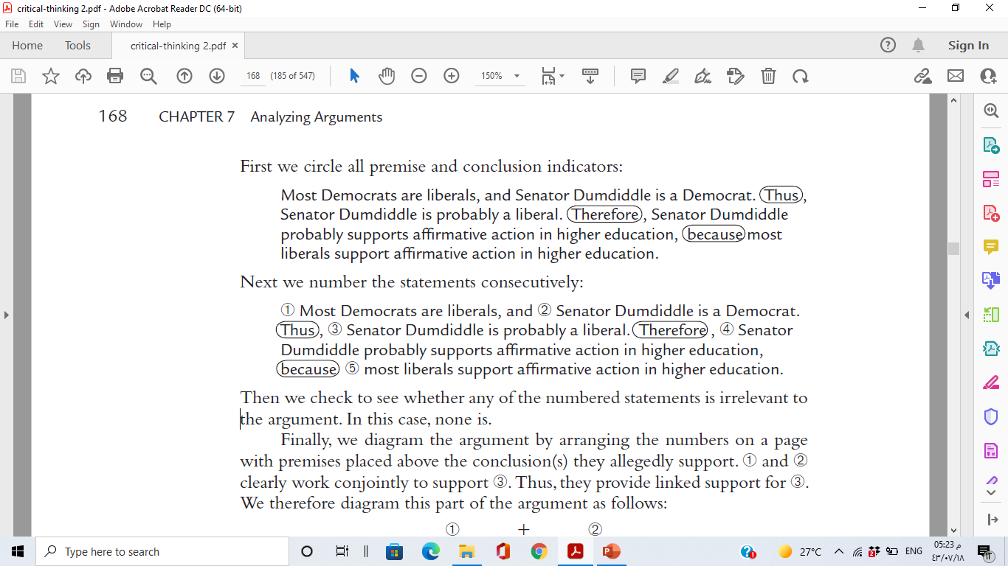
Lecture 5
مثال على المقدمات المرتبطة
www.midocean.ae

Slide 20
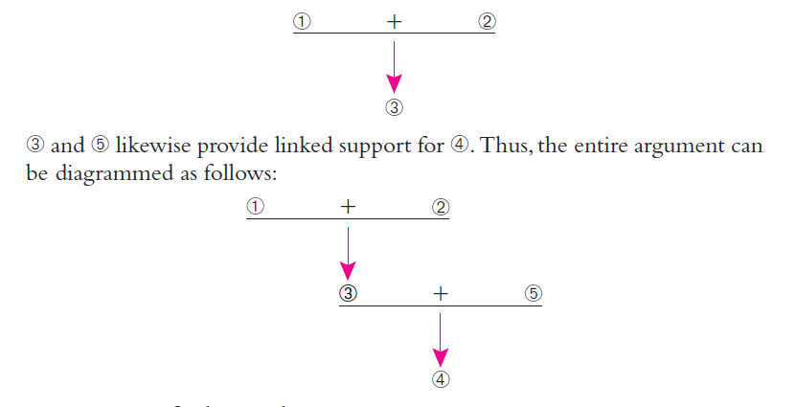
Lecture 5
مثال على المقدمات المرتبطة
www.midocean.ae

Slide 21
Lecture 5
مثال على المقدمات المستقلة
الغش أمر خاطئ لعدة أسباب. أولاً، سيقلل في النهاية من احترامك لذاتك لأنك لن تتمكن أبدًا من أن تفخر بأي شيء حصلت عليه عن طريق الغش. ثانيًا، الغش هو كذب لأنه يخدع الآخرين ويجعلهم يعتقدون أنك تعرف أكثر مما تعرفه. ثالثًا، الغش يقلل ثقة المعلم بأنك ستقوم بعملك الخاص. رابعًا، الغش غير عادل لجميع الأشخاص الذين لا يغشون. أخيرًا، إذا غشيت في المدرسة الآن، ستجد أنه من الأسهل عليك الغش في مواقف أخرى لاحقًا في الحياة — ربما حتى في علاقاتك الشخصية.
www.midocean.ae

Slide 22
Lecture 5
مثال على المقدمات المستقلة
أولاً، نقوم بتحديد مؤشرات المقدمات والاستنتاجات:
الغش أمر خاطئ لعدة أسباب. أولاً، سيقلل في النهاية من احترامك لذاتك لأنك لن تتمكن أبدًا من أن تفخر بأي شيء حصلت عليه عن طريق الغش.
ثانيًا، الغش هو كذب لأنه يخدع الآخرين ويجعلهم يعتقدون أنك تعرف أكثر مما تعرفه.
ثالثًا، الغش يخرق ثقة المعلم بأنك ستقوم بعملك الخاص.
رابعًا، الغش غير عادل لجميع الأشخاص الذين لا يغشون.
أخيرًا، إذا غشيت في المدرسة الآن، ستجد أنه من الأسهل عليك الغش في مواقف أخرى لاحقًا في الحياة — ربما حتى في أقرب علاقاتك الشخصية.
www.midocean.ae

Slide 23
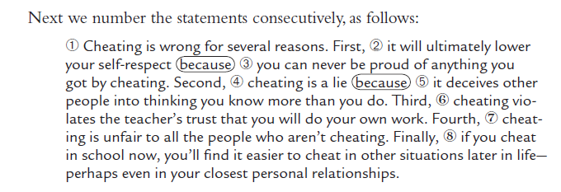
Lecture 5
مثال على المقدمات المستقلة
www.midocean.ae

Slide 24
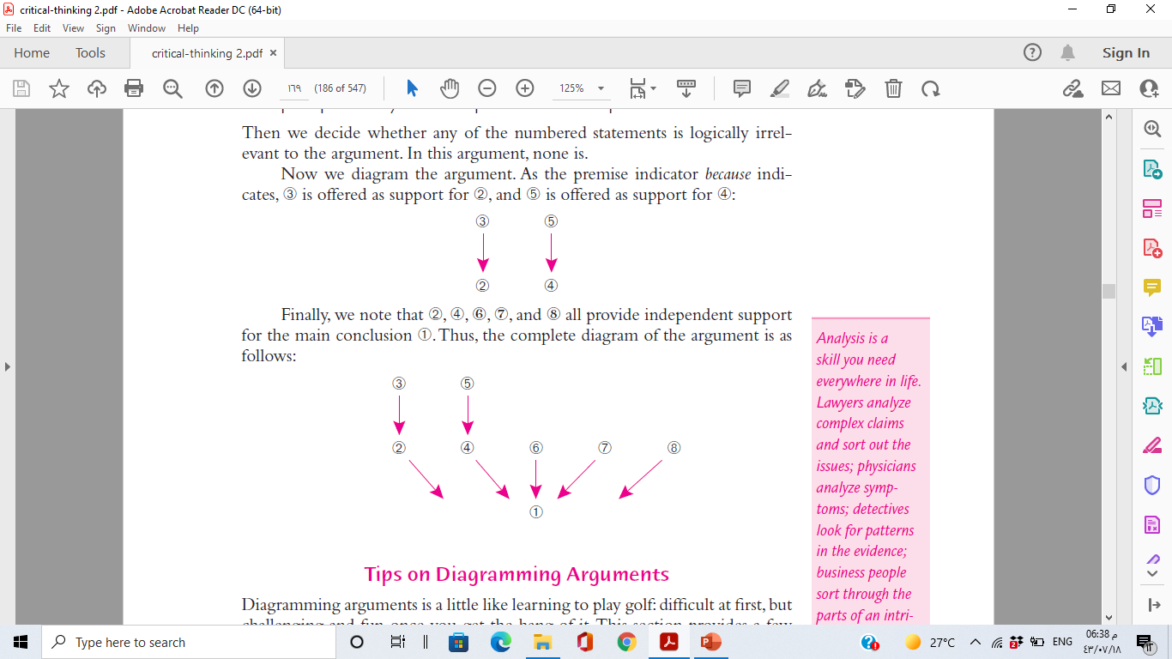
Lecture 5
مثال على المقدمات المستقلة
www.midocean.ae

Slide 25
Lecture 5
نصائح لرسم مخططات الحجج
ابحث عن الاستنتاج الرئيسي أولاً. من السهل أن تضيع إذا لم تكن لديك فكرة واضحة عن الاتجاه الذي تسير فيه. لهذا السبب، غالبًا ما يكون من الجيد، خاصة عند رسم الحجج المعقدة تخطيطيًا، أن تبدأ بتحديد الاستنتاج الرئيسي ثم العمل بشكل عكسي خلال النص لترى كيف تعمل الحجة ككل لدعم الاستنتاج.
2. انتبه جيدًا لمؤشرات المقدمات والاستنتاجات. أحد الأخطاء الشائعة التي يرتكبها الطلاب عند رسم الحجج تخطيطيًا هو تجاهل مؤشرات المقدمات والاستنتاجات مثل "بما أن"، "لأن"، "إذن"، و"لأن"..
www.midocean.ae

Slide 26
نصائح لرسم مخططات الحجج
Lecture 5
3- تذكر أن الجمل التي تحتوي على كلمة "و" غالبًا ما تحتوي على عبارتين أو أكثر منفصلتين. لقد رأينا أن الجملة الواحدة تعبر في كثير من الأحيان عن عبارتين أو أكثر متميزتين. في بعض الأحيان يتم فصل هذه العبارات بكلمة "و". على سبيل المثال:
"لا تسافر أبدًا مع خطوط Cattle Car الجوية. فهي ليست أبدًا في الموعد المحدد، والطعام مذاقه مثل الكرتون المسخن."
هنا، الجملة الثانية هي جملة مركبة تعبر عن مقدمتين منطقيتين متميزتين تفصل بينهما كلمة "و". يجب رسم هذه المقدمات المتميزة بشكل منفصل.
www.midocean.ae

Slide 27
Lecture 5
نصائح لرسم مخططات الحجج
4. تعامل مع العبارات الشرطية (عبارات إذا-فإن) والعبارات الانفصالية (عبارات إما-أو) كعبارات مفردة.
5. لا تقم بترقيم أو رسم أي جملة ليست عبارة. الحجج، بحكم تعريفها، تتكون بالكامل من عبارات — أي جمل يمكن اعتبارها صحيحة أو خاطئة. وبالتالي، يجب استبعاد الأسئلة، الاقتراحات، التعجبيات، وغيرها من الجمل غير العبارات من الرسوم التخطيطية للحجج.
www.midocean.ae

Slide 28
Lecture 5
نصائح لرسم مخططات الحجج
6. لا تقم برسم العبارات غير ذات الصلة. في الحياة الواقعية، تحتوي معظم الحجج الطويلة والمعقدة على عبارات غير ذات صلة منطقيًا — أي عبارات لا تدعم الاستنتاج بأي شكل من الأشكال. لأن الغرض من الرسم التخطيطي للحجة هو ببساطة توضيح الهيكل المنطقي للحجة، يجب استبعاد هذه العبارات.
7. لا تقم برسم العبارات المكررة. تحتوي العديد من الحجج على عبارات مكررة — أي عبارات تكرر بشكل أساسي ما تم قوله بالفعل. قد تكون هذه العبارات مفيدة لأغراض بلاغية، ولكن يجب استبعادها في الرسوم التخطيطية للحجج لأنها تزيد فقط من تشويش الحجة.
www.midocean.ae

Slide 29
Lecture 5
تلخيص الحجج الطويلة
يعمل الرسم التخطيطي بشكل جيد مع الحجج القصيرة نسبيًا، ولكن مع الحجج الأطول يصبح سريعًا مملًا ومربكًا. لذلك، عادةً ما يكون من الأفضل تلخيص الحجج الطويلة بدلاً من رسمها تخطيطيًا. في التلخيص، لا نحاول تحديد كل خطوة في الحجة. بدلاً من ذلك، فإن الهدف من تلخيص الحجة هو تقديم ملخص للحجة يعيد صياغة النقاط الرئيسية بدقة بكلمات الشخص الذي يقوم بالتلخيص. في هذا القسم، نقدم طريقة لتلخيص الحجج الأطول تسمى "التقييس«standardization .
www.midocean.ae

Slide 30
Lecture 5
تلخيص الحجج الأطول
التلخيص يتضمن مهارتين من مهارات تحليل الحجج لا تُستخدم عادةً في الرسم التخطيطي للحجج، وهما: **إعادة الصياغة** و**العثور على المقدمات والاستنتاجات المفقودة**. دعونا ننظر إلى هاتين المهارتين قبل أن نقدم تقنيتنا لتلخيص الحجج.
www.midocean.ae

Slide 31
Lecture 5
إعادة الصياغة
**إعادة الصياغة** هي إعادة صياغة مفصلة لنص باستخدام كلمات وعبارات مختلفة. إعادة الصياغة الجيدة تكون دقيقة، واضحة، موجزة، ومتعاطفة. دعونا ننظر إلى كل من هذه الصفات الأربع..
www.midocean.ae

Slide 32
Lecture 5
إعادة الصياغة
إعادة الصياغة الجيدة تكون دقيقة
أولى خصائص إعادة الصياغة الجيدة هي الدقة. إعادة الصياغة الدقيقة تنقل معنى الكاتب المقصود؛ فهي تعيد إنتاج هذا المعنى بشكل عادل دون تحيز أو تشويه.
إعادة الصياغة الجيدة تكون واضحة
غالبًا ما يتم التعبير عن الحجج بلغة طويلة أو مربكة دون داعٍ. لأن أحد الأهداف الأساسية لملخص الحجة هو توضيح ما تقوله الحجة، غالبًا ما يكون من الضروري تحويل (أي إعادة صياغة) اللغة المعقدة أو المربكة إلى لغة أسهل في الفهم.
www.midocean.ae

Slide 33
Lecture 5
إعادة الصياغة
إعادة الصياغة الجيدة تكون موجزة
التلخيص الجيد يلتقط جوهر الحجة. فهو يتخلص من جميع التفاصيل غير ذات الصلة أو غير المهمة ويضع النقاط الرئيسية للحجة في صورة مختصرة. لكشف جوهر الحجة، غالبًا ما يكون من الضروري إعادة صياغة الأجزاء التي يمكن التعبير عنها بشكل أكثر إيجازًا مما قدمه الكاتب.
إعادة الصياغة الجيدة تكون متعاطفة
غالبًا ما يكون من الممكن تفسير النص بأكثر من طريقة. في مثل هذه الحالات، يتطلب مبدأ التعاطف أن نفسر النص بأكبر قدر من التعاطف الذي تسمح به الأدلة بشكل معقول.
www.midocean.ae

Slide 34
Lecture 5
العثور على المقدمات والاستنتاجات المفقودة
في الحياة الواقعية، غالبًا ما يترك الناس أجزاء من حججهم غير مذكورة. في بعض الأحيان تكون المقدمة غير مذكورة:
**مثال**:
بائع المتجر: أنا آسف، لا يمكنني أن أبيعك أي سجائر؛ أنت تحت سن الواحد والعشرين.
المقدمة الضمنية هنا هي: "لا يمكنني بيع السجائر لأي شخص تحت سن الواحد والعشرين."
في حالات أخرى، يكون الاستنتاج غير مذكور:
**إعلان**: كلما كان البرجر أكبر، كان البرجر أفضل. البرجر أكبر في برجر كنج.
الاستنتاج الضمني هنا هو: "البرجر أفضل في برجر كنج."
www.midocean.ae

Slide 35
العثور على المقدمات والاستنتاجات المفقودة
Lecture 5
هناك العديد من الأسباب التي قد تجعل مقدمة أو استنتاجًا ضمنيًا بدلاً من أن يتم ذكرها صراحةً. في بعض الأحيان تكون العبارة المفقودة شيئًا واضحًا ومألوفًا لدرجة أن ذكرها صراحةً سيكون مملًا.
**مثال**: سالي لا تستطيع القيادة لأنها لا تملك رخصة قيادة.
المقدمة الضمنية هنا هي: "لا أحد يستطيع القيادة بدون رخصة قيادة." هذا شيء معروف على نطاق واسع لدرجة أنه في معظم السياقات يمكن ببساطة افتراضه.
في أحيان أخرى، قد يترك الشخص الذي يقدم الحجة مقدمة أو استنتاجًا غير مذكور لأنه يرغب في إخفاء خطوة ضعيفة أو مشكوك فيها في حجته.
**مثال**: هي كوبية، لذا من المحتمل أنها سريعة الغضب.
المقدمة غير المذكورة هنا هي: "معظم الكوبيين سريعي الغضب."
www.midocean.ae

Slide 36
العثور على المقدمات والاستنتاجات المفقودة
Lecture 5
الحجة التي تحتوي على مقدمة أو استنتاج مفقود تسمى **حجة ناقصة
هناك قاعدتان أساسيتان لملء الخطوات المفقودة في الحجج الناقصة:
1. **تفسير نوايا صاحب الحجة بأمانة**: القاعدة الأكثر أهمية في ملء المقدمات والاستنتاجات المفقودة هي أن تكون دقيقًا قدر الإمكان في تفسير نية صاحب الحجة. المقدمة أو الاستنتاج المفقود هو جزء حقيقي من الحجة فقط إذا كان مفهومًا ضمنيًا كجزء من الحجة من قبل صاحب الحجة نفسه. لذلك، يجب أن نحاول دائمًا ملء الخطوة المفقودة في الحجة بطريقة يعترف بها صاحب الحجة نفسه كتعبير عن فكرته.
www.midocean.ae

Slide 37
العثور على المقدمات والاستنتاجات المفقودة
Lecture 5
2. **كن متعاطفًا**: في بعض الأحيان يكون من الصعب أو المستحيل معرفة المقدمة أو الاستنتاج غير المذكور الذي كان في ذهن صاحب الحجة بشكل ضمني. في مثل هذه الحالات، يتطلب مبدأ التعاطف أن نفسر الحجة بأكبر قدر من التعاطف والميل مع صاحب الحجة.
كن كريمًا في تفسير الحجج غير المكتملة للآخرين كما تحب أن يكونوا كرماء في تفسير حججك الخاصة.
www.midocean.ae

Slide 38
Lecture 5
تلخيص الحجج المطولة
طريقة تلخيص الحجج الأطول تسمى **التقييس Standardization لأنها تتكون من إعادة صياغة الحجة في صورة منطقية قياسية. يُقال إن الحجة في صورة منطقية قياسية عندما يتم ترقيم كل خطوة في الحجة بشكل متسلسل، وتوضع المقدمات فوق الاستنتاجات التي يُدَّعى أنها تدعمها، ويتم تقديم تبريرات لكل استنتاج في الحجة.
www.midocean.ae

Slide 39
كيفية تقييس حجة مطولة
Lecture 5
1. اقرأ الحجة بعناية وحاول تحديد الاستنتاج الرئيسي (قد يكون ضمنيًا فقط). بمجرد تحديد الاستنتاج الرئيسي، عد إلى الحجة لتحديد المقدمات الرئيسية والاستنتاجات الفرعية المقدمة لدعم الاستنتاج الرئيسي. قم بإعادة الصياغة حسب الحاجة لتوضيح المعنى.
2. استبعد أي جمل او عبارات غير ضرورية أو غير ذات صلة. ركز فقط على النقاط الرئيسية في الحجة. استبعد أي عبارات توفر دعمًا ضئيلًا أو معدومًا للاستنتاج الرئيسي.
www.midocean.ae

Slide 40
كيفية تقييس حجة مطولة
Lecture 5
3. قم بترقيم خطوات الحجة وترتيبها بشكل منطقي صحيح (أي وضع المقدمات فوق الاستنتاجات التي تهدف إلى دعمها). اذكر الاستنتاج الرئيسي في النهاية.
4. املأ أي مقدمات أو استنتاجات رئيسية مفقودة. لا تقلق بشأن ملء جميع الخطوات المفقودة في الحجة. قم بتضمين فقط تلك المقدمات أو الاستنتاجات المفقودة التي تعد مهمة لفهم وتقييم الحجة المركزية. ضع أقواسًا حول العبارات الضمنية للإشارة إلى أنها تمت إضافتها إلى الحجة.
www.midocean.ae

Slide 41
كيفية تقييس حجة مطولة
Lecture 5
5. أضف تبريرات بين قوسين لكل استنتاج في الحجة. بمعنى آخر، لكل استنتاج أو استنتاج فرعي، حدد بين قوسين من أي الأسطر السابقة في الحجة يُدَّعى أن الاستنتاج أو الاستنتاج الفرعي يتبع مباشرة.
www.midocean.ae

Slide 42
Lecture 5
مثال على تقييس حجة مطولة
بالنسبة إلى مقالكم الافتتاحي (7 سبتمبر)، "أعطونا درجات أفضل في اختبار SAT"، هذا آخر ما نحتاجه! من المعروف أن العديد من رواد الأعمال والمخترعين الناجحين لم يكونوا طلابًا متفوقين. في الواقع، العديد منهم تركوا المدرسة الثانوية أو الجامعة، والعديد لم يحصلوا على درجات عالية في اختبار SAT.
يقول المتحدث المحترف جيم رون: "التعليم الرسمي سيجعلك تعيش. التعليم الذاتي سيجعلك تجني ثروة. أنت تحدد مقدار الثروة التي ستجنيها من خلال مقدار التعليم الذاتي الذي تقرر الحصول عليه." لذلك، يجب أن تكون هناك مؤشرات أفضل للنجاح من الدرجات والاختبارات الموحدة. كصاحب عمل، أريد توظيف أشخاص يتمتعون بمهارات تواصل ممتازة ومواقف إيجابية وملتزمين بإنجاز عمل عالي الجودة. هذه المهارات أهم بالنسبة لي، وكذلك لأصحاب العمل الآخرين على المدى الطويل، من درجات SAT المثالية.
في رأيي، بلدنا في الوضع الذي هو عليه بسبب جهلنا في العلاقات الإنسانية. التعليم القائم على الحفظ لا يعلم أطفالنا كيفية إيجاد الإجابات، أو حل المشكلات، أو التعامل مع الصعوبات في حياتهم الشخصية أو المهنية، أو تحمل مسؤولية أفعالهم، أو تطوير مهاراتهم ومواهبهم. بل يشجع الناس على البحث عن الطريق السهل. ويدمر قدرة أطفالنا على استخدام الفطرة السليمة.
www.midocean.ae

Slide 43
Lecture 5
مثال على تقييس حجة مطولة
الولايات المتحدة لديها عدد أكبر من السجناء، من حيث النسبة المئوية للسكان، مقارنة بأي دولة أخرى. هؤلاء السجناء ليسوا هناك لأنهم لم يحفظوا معلومات يمكن البحث عنها بسهولة. الهياكل السياسية والسلطوية للمجتمع الطبي وكذلك نظامنا القانوني يضران بلدنا بسبب افتقارهما إلى الفطرة السليمة. على مر التاريخ، قاومت المنظمات السائدة دائمًا التغيير. أكثر الناس تعليمًا كانوا يعتقدون أن الأرض مسطحة. وكان الشخص الذي يُطلق عليه "الأبله" هو الذي أثبت خطأهم. إذا كنا نريد درجات عالية، فلنحصل عليها في اللطف. على حد تعبير ثيودور روزفلت: "العنصر الأكثر أهمية في صيغة النجاح هو معرفة كيفية التعامل مع الناس. لذلك أخبرني عن المدارس التي يحصل فيها أطفالنا على درجات عالية في اللطف والتفكير في الآخرين. يمكنك بناء حياة على هذه الصفات. يمكننا بناء القنابل والسجون عندما نركز على العكس.
www.midocean.ae

Slide 44
Lecture 5
مثال على تقييس حجة مطولة
هذه الحجة ليست واضحة ولا منظمة كما كانت الحجة السابقة التي قمنا بتحليلها. إليك محاولة أحد القراء لتلخيص الحجة الرئيسية للكاتب:
www.midocean.ae

Slide 45
Lecture 5
مثال على تقييس حجة مطولة
1. التعليم القائم على الحفظ لا يعلم أطفالنا كيفية إيجاد الإجابات، أو حل المشكلات، أو التعامل مع الصعوبات في حياتهم الشخصية أو المهنية، أو تحمل مسؤولية أفعالهم، أو تطوير مهاراتهم ومواهبهم.
2. التعليم القائم على الحفظ يشجع الناس على البحث عن الطريق السهل ويدمر قدرة أطفالنا على استخدام الفطرة السليمة.
3. التعليم القائم على الحفظ هو المسؤول إلى حد كبير عن الوضع السيئ الذي تعيشه البلاد اليوم، بما في ذلك ارتفاع عدد السجناء وافتقار المجتمعين الطبي والقانوني إلى الفطرة السليمة الأساسية.
4. [وبالتالي، التعليم القائم على الحفظ هو خطأ. (من 1–3)]
5. [اختبار SAT هو في الغالب اختبار للمعلومات المحفوظة.]
6. العديد من رواد الأعمال والمخترعين الناجحين كانوا من الذين تركوا المدرسة الثانوية أو الجامعة ولم يحصلوا على درجات عالية في اختبار SAT.
7. مهارات التعامل مع الناس أهم بمليون مرة لأصحاب العمل من درجات SAT المثالية.
8. وبالتالي، النجاح في الحياة يعتمد بشكل أكبر على مهارات التعامل الجيدة مع الناس أكثر من اعتماده على الدرجات الجيدة أو درجات SAT العالية. (من 6–7)
9. [لذلك، على عكس المقال الافتتاحي الصادر في 7 سبتمبر، من الأهمية بمكان أن تعلم المدارس مهارات التعامل الجيدة مع الناس أكثر من تعليمها أنواع المعلومات المحفوظة التي يتم اختبارها في SAT. (من 4–5، 8)]
www.midocean.ae

Slide 46
Lecture 5
خلاصة.
1. في هذا الفصل تعلمنا كيفية تحليل الحجج. تحليل الحجة يعني تفكيكها إلى أجزائها المختلفة لفهم بوضوح ما هو الاستنتاج الذي يتم الدفاع عنه وعلى أي أساس.
2. لتحليل الحجج القصيرة نستخدم طريقة تسمى **الرسم التخطيطي**، والتي تتضمن ست خطوات أساسية:
أ. اقرأ الحجة بعناية، مع تحديد أي مؤشرات للمقدمات أو الاستنتاجات التي تراها.
ب. قم بترقيم العبارات بشكل متسلسل كما تظهر في الحجة. (لا تقم بترقيم أي جمل ليست عبارات.)
www.midocean.ae

Slide 47
Lecture 5
خلاصة.
ج. رتب الأرقام مكانيًا على الصفحة مع وضع المقدمات فوق الاستنتاج(ات) التي يُزعم أنها تدعمها. استبعد أي عبارات غير ذات صلة أو مكررة.
د. باستخدام الأسهم للدلالة على "هو دليل لـ"، قم بإنشاء نوع من المخطط الانسيابي الذي يوضح أي المقدمات تهدف إلى دعم أي استنتاجات.
هـ. أشر إلى المقدمات المستقلة عن طريق رسم أسهم مباشرة من المقدمات إلى الاستنتاجات التي يُزعم أنها تدعمها. أشر إلى المقدمات المرتبطة بوضع علامة زائد (+) بين كل من المقدمات المرتبطة، وتسطير المقدمات، ورسم سهم من المقدمات المسطرة إلى الاستنتاجات التي يُزعم أنها تدعمها.
و. ضع الاستنتاج الرئيسي للحجة في النهاية.
www.midocean.ae

Slide 48
Lecture 5
خلاصة.
(تكون المقدمتان مستقلتين إذا لم تقل أي منهما عن الدعم المقدم للاستنتاج إذا تمت إزالة الأخرى. تكون المقدمتان مرتبطتين إذا كانت إحداهما على الأقل ستقدم دعمًا أقل للاستنتاج إذا تمت إزالة الأخرى.)
و. ضع الاستنتاج الرئيسي للحجة في النهاية.
www.midocean.ae

Slide 49
Lecture 5
خلاصة.
3. لتحليل الحجج الأطول، نستخدم طريقة تسمى **التقييس**. هناك خمس خطوات أساسية في تقييس الحجج:
أ. اقرأ الحجة بعناية. حدد الاستنتاج الرئيسي (قد يكون ضمنيًا فقط) وأي مقدمات رئيسية واستنتاجات فرعية. قم بإعادة الصياغة حسب الحاجة لتوضيح المعنى. (إعادة الصياغة هي إعادة صياغة النص باستخدام كلمات وعبارات مختلفة. إعادة الصياغة الجيدة تكون واضحة وموجزة ودقيقة ومتعاطفة.)
ب. استبعد أي مواد غير ضرورية أو غير ذات صلة.
www.midocean.ae

Slide 50
Lecture 5
خلاصة.
ج. رقم الخطوات في الحجة وقم بسردها بالترتيب المنطقي الصحيح (أي مع وضع المقدمات فوق الاستنتاجات التي تهدف إلى دعمها).
د. أضف أي مقدمات واستنتاجات رئيسية مفقودة.
هـ. أضف المبررات لكل استنتاج في الحجة. بمعنى آخر، لكل استنتاج أو استنتاج فرعي، حدد بين قوسين من أي السطور السابقة في الحجة يُزعم أن الاستنتاج أو الاستنتاج الفرعي يتبع مباشرة.
www.midocean.ae

